Slide 1
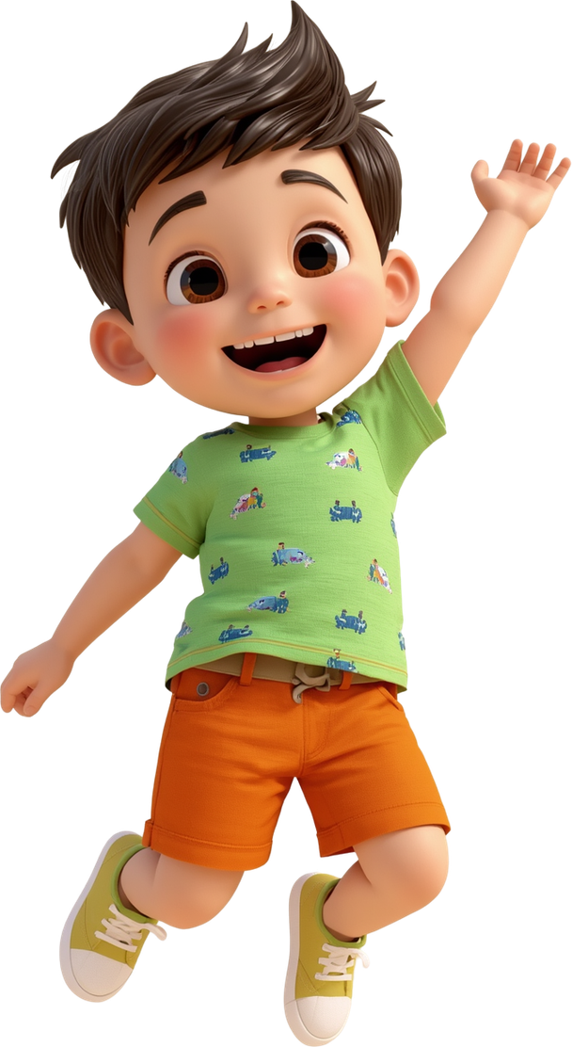

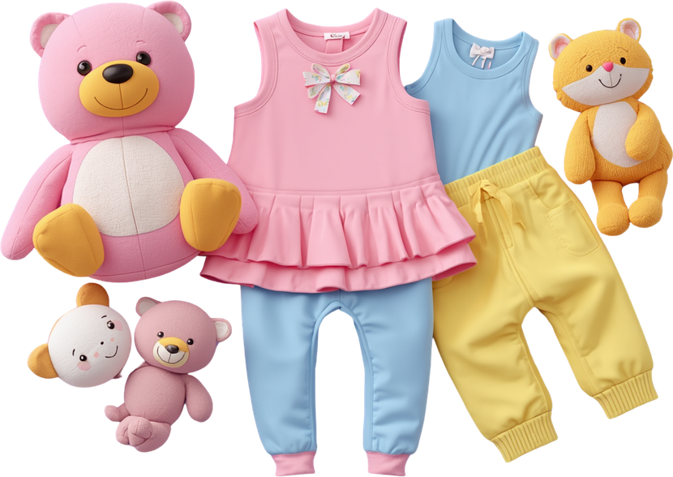
Nhận Biết
Trang Phục Mùa Hè
LỚP: NHÀ TRẺ - TRUNG TÂM
GIÁO VIÊN: Nguyễn Thị Tuyến

Slide 2
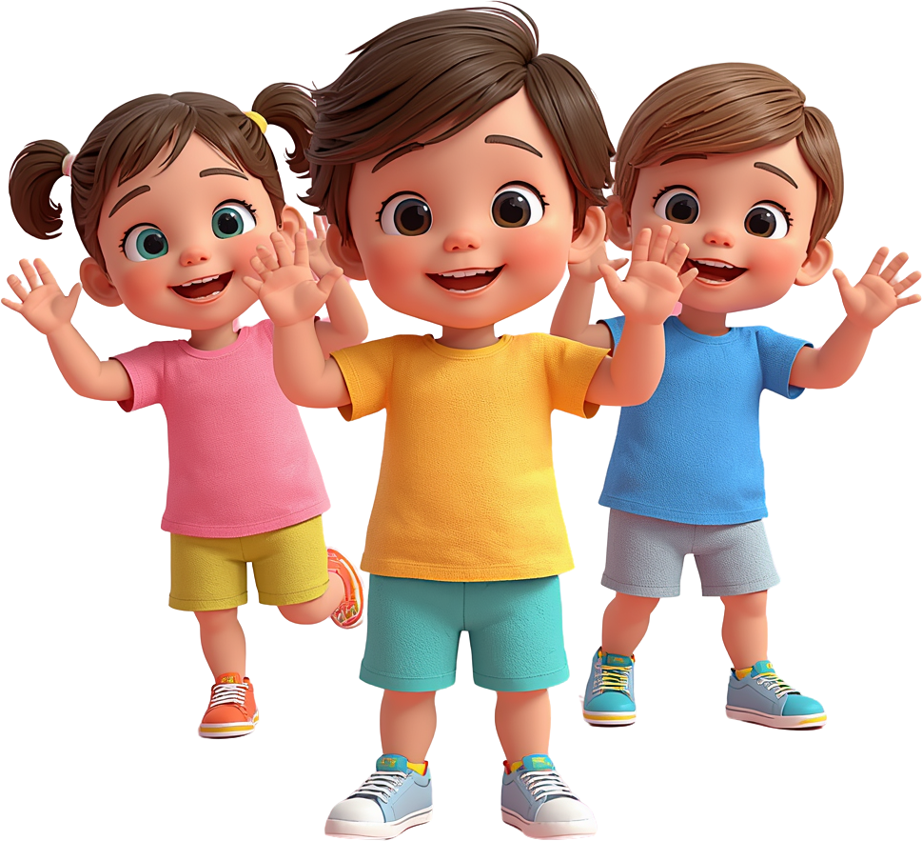
LỚP HỌC VUI VẺ

Slide 3
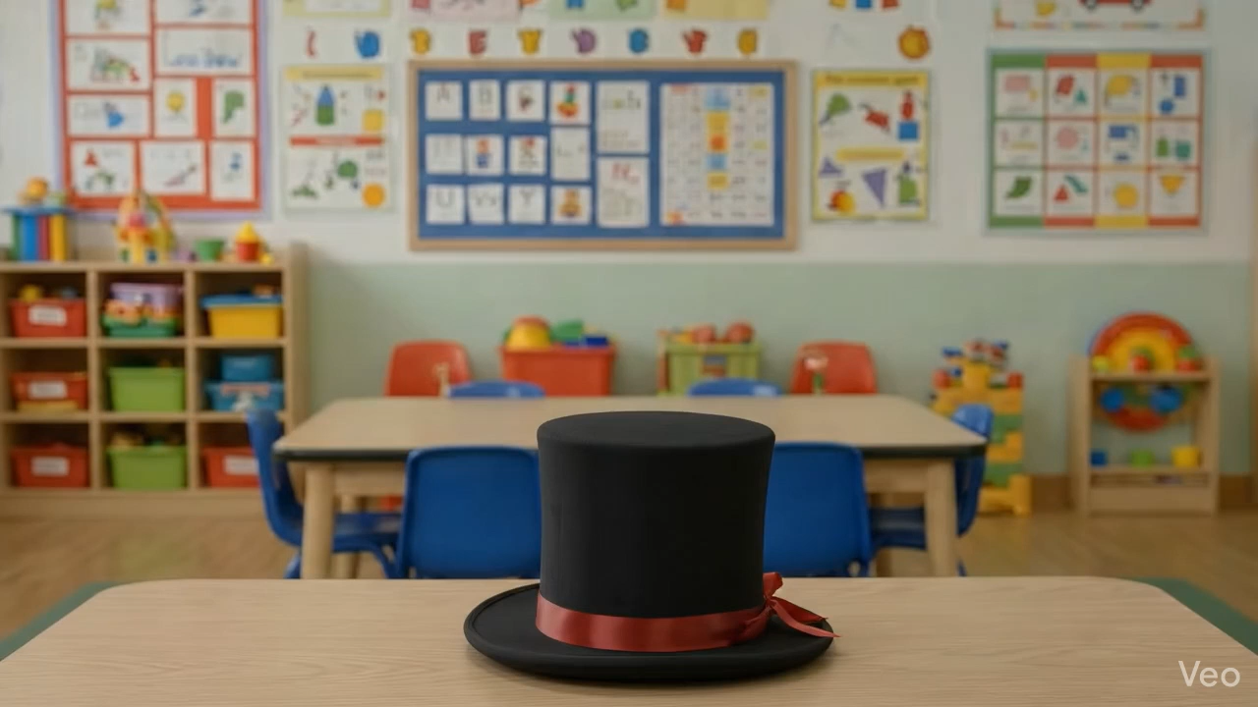

Slide 4

Nội dung

Slide 5



Slide 6


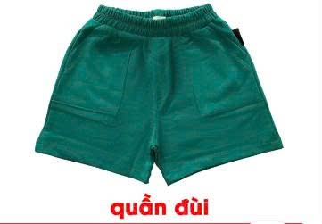



Slide 10
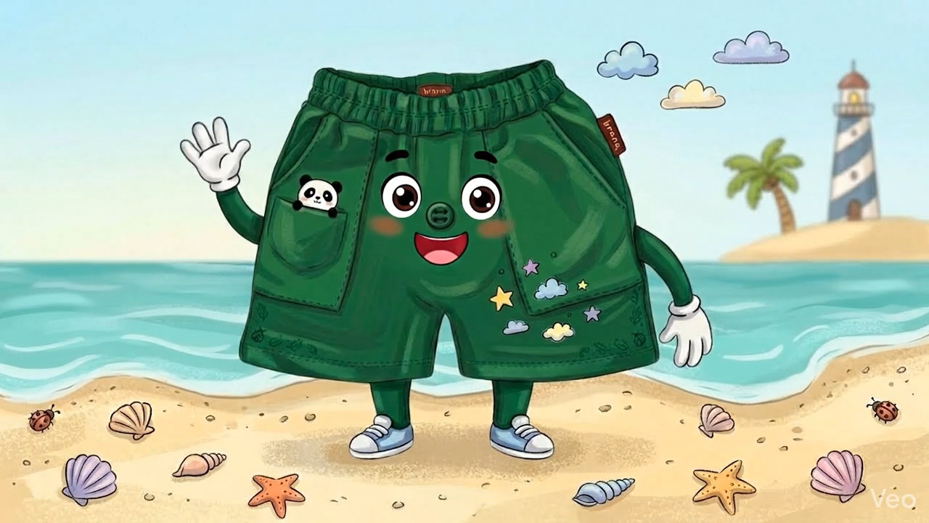

Slide 11
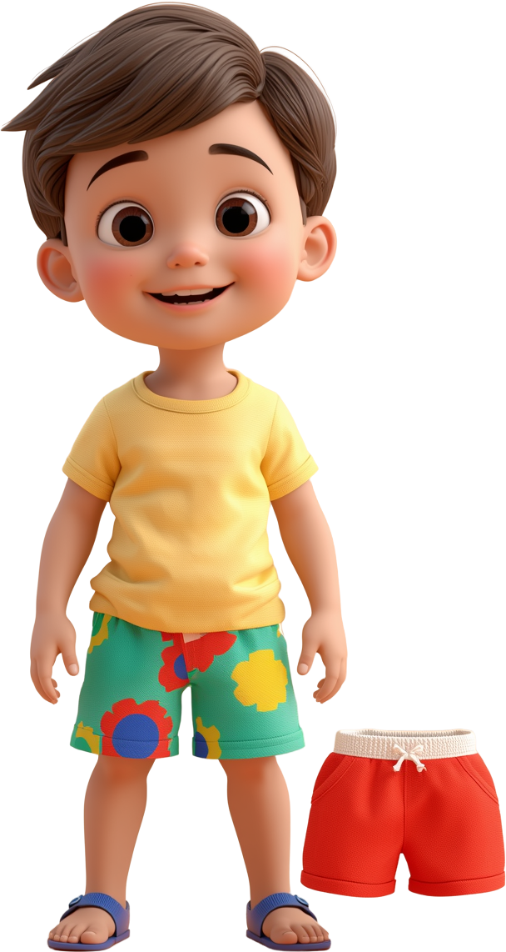
Quần Đùi

Slide 12
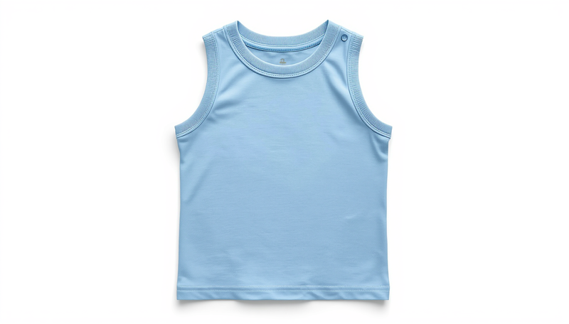
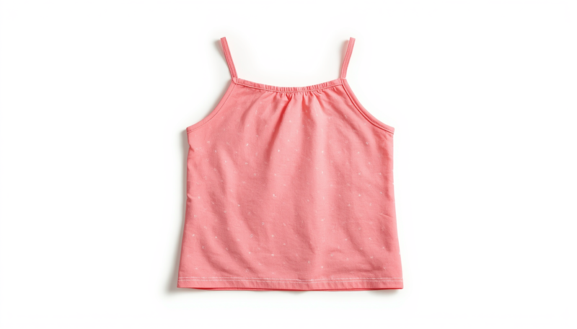
Áo Ba Lỗ
Áo Hai Dây
Áo Ba Lỗ

Slide 13
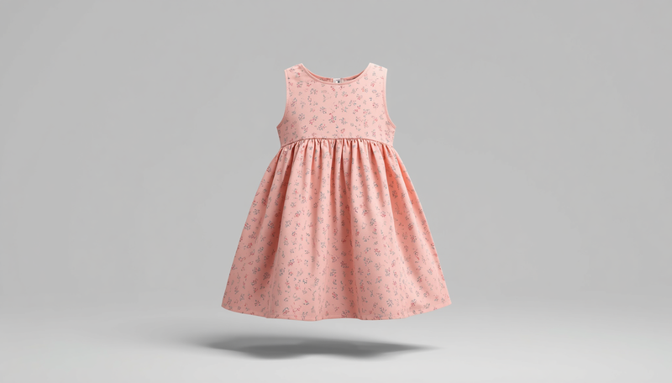
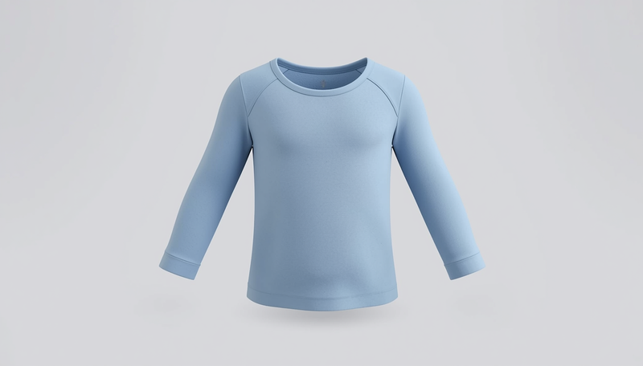
Váy - Tự do vận động
Áo Dài Tay Mỏng

Slide 14
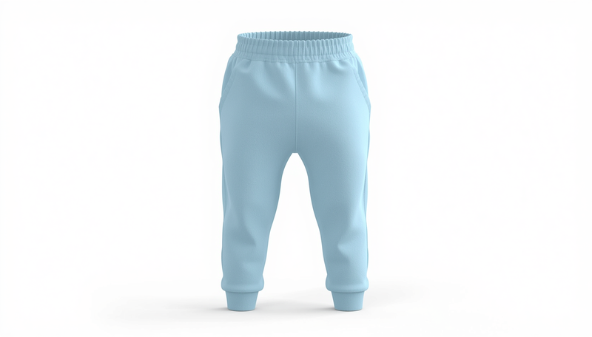

Áo Choàng Đi Nắng
Quần Dài

Slide 15

Trò chơi: Về đúng cửa hàng
!

Slide 16

Cảm Ơn Các Bé
Và Tạm Biệt!
!

